Slide 1


UBND QUẬN DƯƠNG KINH TRƯỜNG TIỂU HỌC ANH DŨNG
Bài 51. Số lần xuất hiện
của một sự kiện ( tiết 1 )

Slide 2
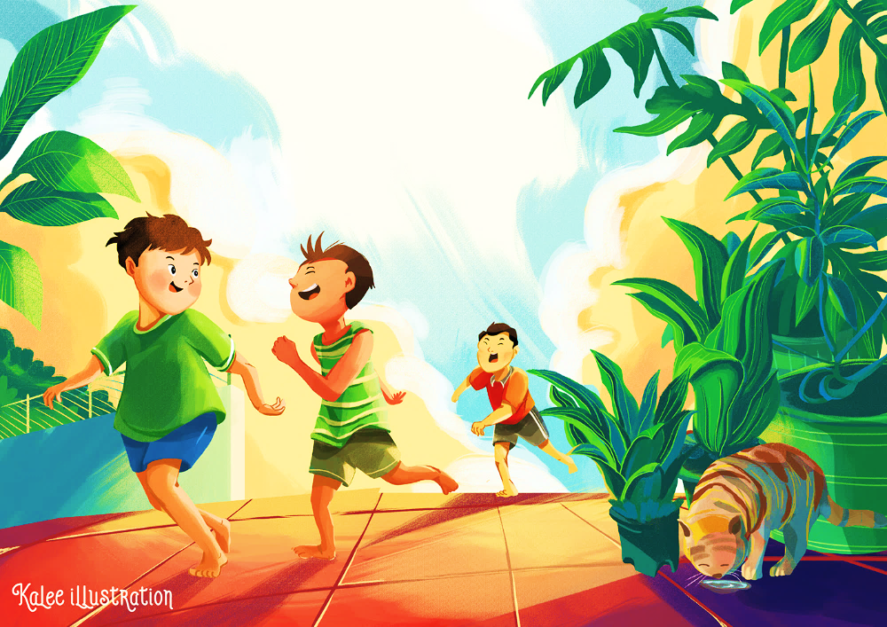
KHỞI ĐỘNG

Slide 3
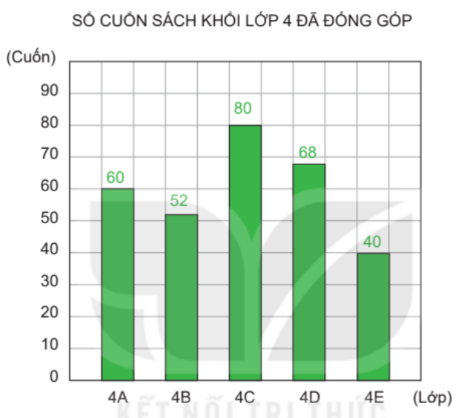

Câu 1: Lớp nào đã đóng góp nhiều cuốn sách nhất?
Lớp 4A
Lớp 4B
Lớp 4C
Lớp 4D
Bắt đầu tính giờ
Thời gian còn lại ...
Hết giờ
03
01
00
04
02
08
05
09
10
07
06

Slide 4
Câu 2: Trung bình mỗi tháng có mấy ngày mưa?
( 20 +25+15): 3= 20
SỐ NGÀY CÓ MƯA TRONG BA THÁNG ĐẦU NĂM
( 20 +25 +15): 3= 30
Tháng | Một | Hai | Ba
Ngày | 20 | 25 | 15
( 20 +25 +15): 3= 40
Bắt đầu tính giờ
Thời gian còn lại ...
Hết giờ
03
01
00
04
02
08
05
09
10
07
06

Slide 5
Thứ hai ngày 10 tháng 03 năm 2025
Toán
Bài 51. Số lần xuất hiện của một sự kiện ( tiết 1 )

Slide 6
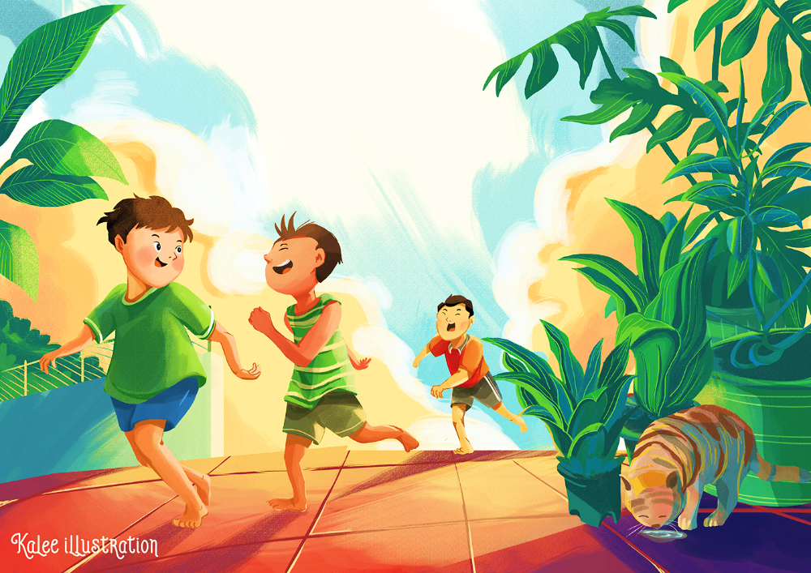
KHÁM PHÁ

Slide 7

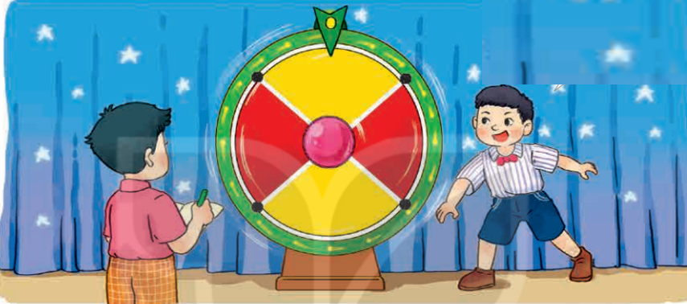
Thứ hai ngày 10 tháng 03 năm 2025
Toán
Bài 51. Số lần xuất hiện của một sự kiện ( tiết 1 )
Có 2 sự kiện có thể xảy ra là: mũi tên dừng lại ở phần màu vàng và mũi tên dừng lại ở phần màu đỏ.

Slide 9
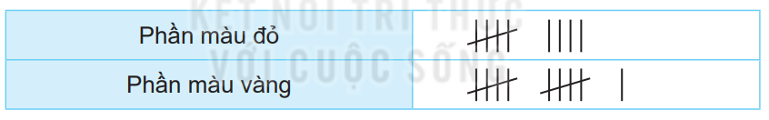
Thứ hai ngày 10 tháng 03 năm 2025
Toán
Bài 51. Số lần xuất hiện của một sự kiện ( tiết 1 )
Hai bạn cùng thực hiện 20 lần quay và ghi lại kết quả vào bảng kiểm đếm như sau:
Có 9 lần mũi tên dừng lại ở phần màu đỏ.
Có 11 lần mũi tên dừng lại ở phần màu vàng.

Slide 10
Thứ hai ngày 10 tháng 03 năm 2025
Toán
Bài 51. Số lần xuất hiện của một sự kiện ( tiết 1 )
Các bước thực hiện kiểm đếm số lần xuất hiện của một sự kiện:
Bước 1: Nêu các sự kiện có thể xảy ra khi ta thực hiện trò chơi.
Bước 2: Thực hành, tham gia trò chơi và ghi lại kết quả vào bảng kiểm đếm.
Bước 3: Nêu kết quả và nhận xét.

Slide 11
HOẠT ĐỘNG

Slide 12
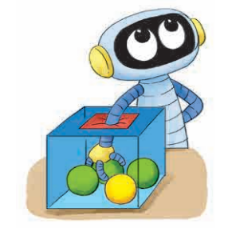
Thứ hai ngày 10 tháng 03 năm 2025
Toán
Bài 51. Số lần xuất hiện của một sự kiện ( tiết 1 )
1
Trong hộp có 3 quả bóng xanh và 1 quả bóng vàng.
a) Rô-bốt lấy 1 quả bóng từ trong chiếc hộp và quan sát màu bóng lấy được. Nêu các sự kiện có thể xảy ra.
Các sự kiện có thể xảy ra là:
Rô-bốt lấy được 1 quả bóng màu xanh
Rô-bốt lấy được 1 quả bóng màu vàng

Slide 13
Thứ hai ngày 10 tháng 03 năm 2025
Toán
Bài 51. Số lần xuất hiện của một sự kiện ( tiết 1 )
1
Trong hộp có 3 quả bóng xanh và 1 quả bóng vàng.
b) Lấy 1 quả bóng ra khỏi hộp, quan sát màu, ghi lại kết quả vào bảng kiểm đếm rồi trả lại bóng vào hộp. Thực hiện 10 lần như vậy.
Bóng xanh | ?
Bóng vàng | ?

Slide 14
Thứ hai ngày 10 tháng 03 năm 2025
Toán
Bài 51. Số lần xuất hiện của một sự kiện ( tiết 1 )
1
Trong hộp có 3 quả bóng xanh và 1 quả bóng vàng.
c) Dựa vào bảng kiểm đếm, trả lời câu hỏi.
Có bao nhiêu lần lấy được bóng xanh?
Có bao nhiêu lần lấy được bóng vàng?
Sự kiện nào xuất hiện nhiều lần hơn?

Slide 15
Thứ hai ngày 10 tháng 03 năm 2025
Toán
Bài 51. Số lần xuất hiện của một sự kiện ( tiết 1 )
1
Trong hộp có 3 quả bóng xanh và 1 quả bóng vàng.
b) Lấy 1 quả bóng ra khỏi hộp, quan sát màu, ghi lại kết quả vào bảng kiểm đếm rồi trả lại bóng vào hộp. Thực hiện 10 lần như vậy.
c) Dựa vào bảng kiểm đếm, trả lời câu hỏi.
Có bao nhiêu lần lấy được bóng xanh?
Có bao nhiêu lần lấy được bóng vàng?
Sự kiện nào xuất hiện nhiều lần hơn?

Slide 16
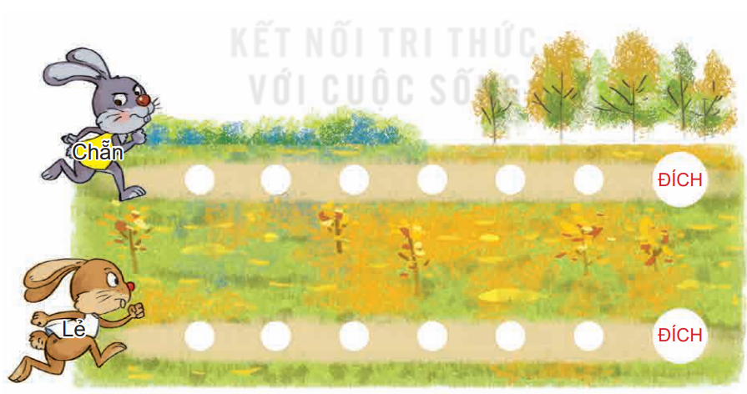
Thứ hai ngày 10 tháng 03 năm 2025
Toán
Bài 51. Số lần xuất hiện của một sự kiện ( tiết 1 )
Hãy giúp thỏ di chuyển bằng cách gieo hai xúc xắc và tính tích số chấm ở các mặt trên của xúc xắc.
2
Nếu kết quả nhận được là số chẵn thì thỏ Chẵn được tiến thêm 1 ô.
Nếu kết quả nhận được là số lẻ thì thỏ Lẻ được tiến thêm 1 ô.
Thực hiện như vậy, hỏi chú thỏ nào đến đích trước?

Slide 17
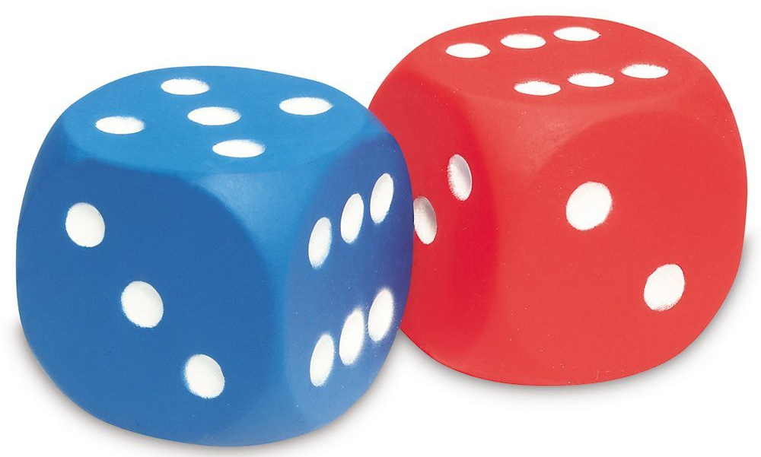
Thứ hai ngày 10 tháng 03 năm 2025
Toán
Bài 51. Số lần xuất hiện của một sự kiện ( tiết 1 )
5
x
6
=
30

Slide 18
Thứ hai ngày 10 tháng 03 năm 2025
Toán
Bài 51. Số lần xuất hiện của một sự kiện ( tiết 1 )
2
Hãy giúp thỏ di chuyển bằng cách gieo hai xúc xắc và tính tích số chấm ở các mặt trên của xúc xắc.
30

Slide 19
VẬN DỤNG

Slide 20

Bạn nào bốc được thẻ số 10 nhiều nhất
Tên học sinh | Số lần bốc được thẻ số 10
Khánh Đăng | 3
Ngọc Yến | 8
Bảo Kim | 2
Loan Anh | 9
Bạn Loan Anh

Slide 21
Bạn nào bốc được thẻ số 10 ít nhất
Tên học sinh | Số lần bốc được thẻ số 10
Khánh Đăng | 3
Ngọc Yến | 8
Bảo Kim | 2
Loan Anh | 9
Bạn Bảo Kim

Slide 22
